Slide 1






도로기하구조설계
-교차로설계
도로 위의 사나이들
고 대홍
안 지혁
박 주현
허 국진
윤 종윤
정 희도

Slide 2

?
?
?
교차로의 문제점

Slide 3
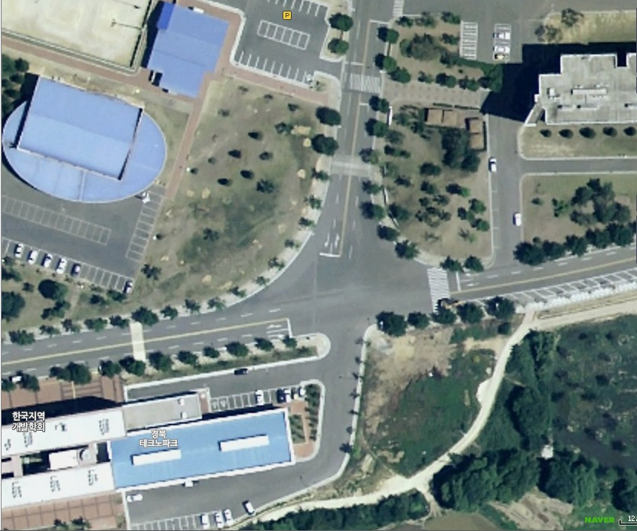
1.교차로의 문제점
과속차량 다수
횡단이 불편
안개 발생시
시야 불확보
공간낭비

Slide 4
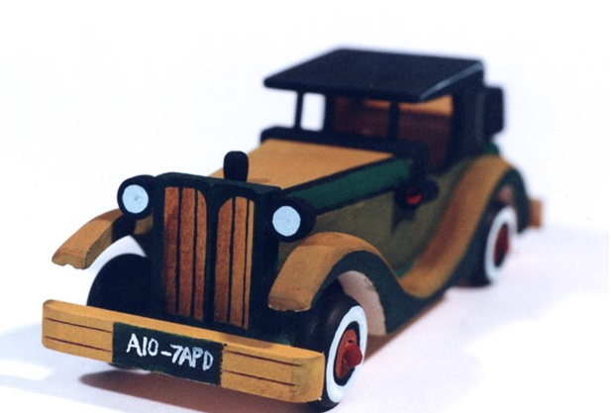
2.교차로 설계

Slide 5
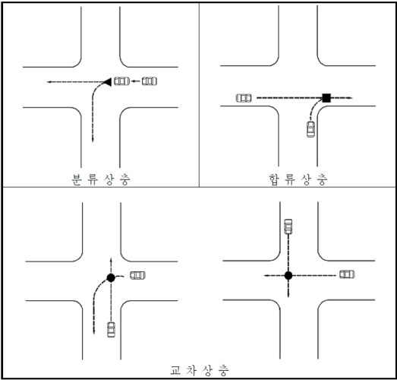
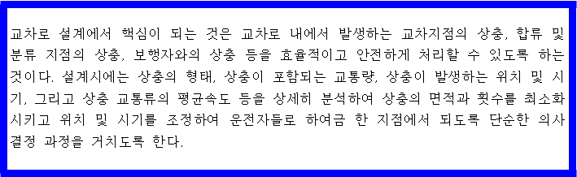
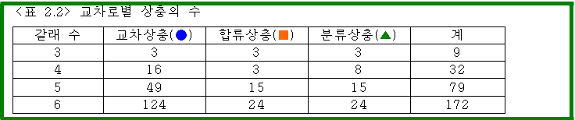
2.교차로 설계
교차로별 상충구간

Slide 6
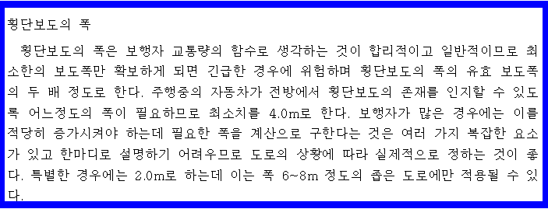
2.교차로 설계

Slide 7
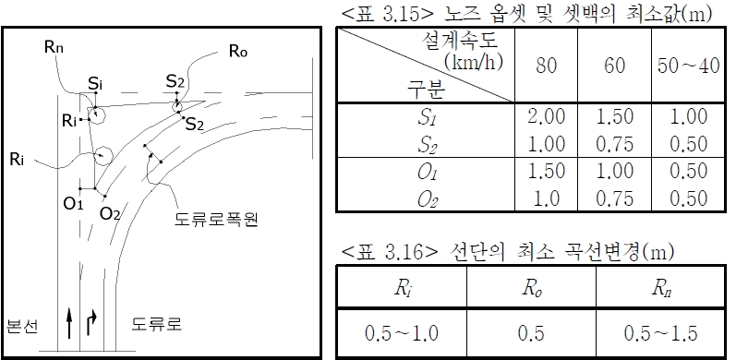
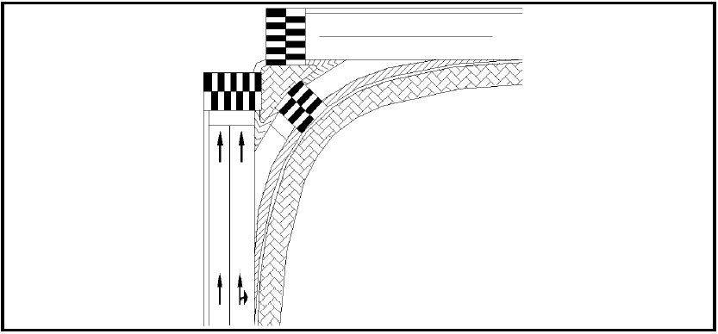

2.교차로 설계

Slide 8
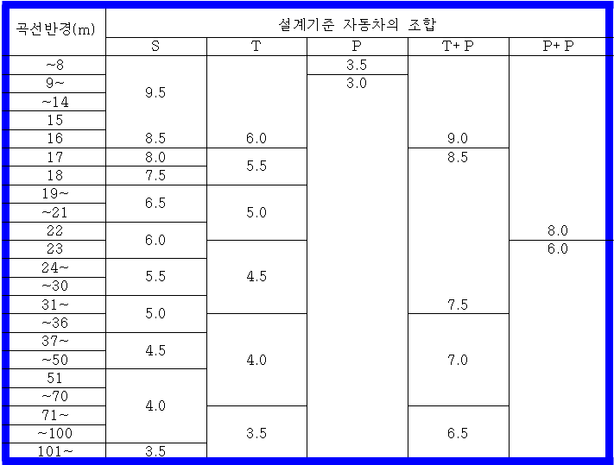
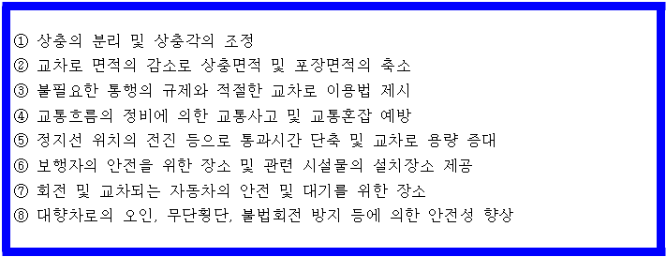
2.교차로 설계
소형 : 6m
대형 : 12m
15m

Slide 9

3. 교차로 도면

Slide 10
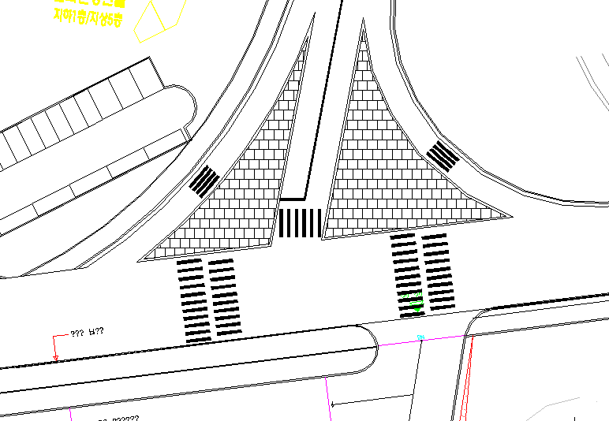
3. 교차로 도면
1.상충의 최소화
2.교통섬에 의해서 안전지대 확보
3.무분별한 과속 감소

Slide 11



